Slide 1



Проєкт “У серці барокової України: слідами Розумовських”
HВиконала: Сіра Дар’я Миколаївна
учениця 10-Б класу Козелецького ліцею №3 Козелецької селищної ради
Керівник проєкту:
Карась Ігор Павлович
учитель історії та правознавства Козелецького ліцею №3 Козелецької селищної ради

Slide 2
Актуальність: Навколо родини Розумовських витає чимало захопливих історій і легенд. Їхні імена давно стали частиною національного пантеону. Один із найвідоміших представників роду — Кирило Розумовський, останній гетьман Лівобережної України, мудрий державник і покровитель культури. Його брат, Олексій Розумовський, був фаворитом імператриці Єлизавети.
Та говорячи про братів, ми не маємо права оминути увагою і їхню матір — Наталію Дем’янівну Розумиху, яка не лише дала світові цих видатних людей, а й давала поштовх до архітектурної розбудови невеличких мальовничих селищ та сіл України.
Епоха Гетьманщини, в якій жили і діяли Розумовські, стала часом розквіту української культури, освіти та архітектури. Їхня присутність і вплив відчуваються в багатьох архітектурних пам’ятках Чернігівщини, і деякі з них збереглися й донині. Родина Розумовських — це не просто частина нашої історії, це символ шляхетного злету, що бере свій початок із невеличкого села Лемеші. Саме тут народився національний міф, що з роками лише міцнішав.
І актуальність даної теми полягає у питанні національної ідентичності та збереженні історичної спадщини. У даний час вони є одними з найголовніших питань для українців. Тому екскурсійний маршрут «Слідами Розумовських» відкриває унікальну можливість не лише ознайомитися з історичними пам’ятками, а й переосмислити наше минуле. Цей маршрут, що пролягає теренами Лемешів, Олексіївщини та Козельця, — це нагода побачити, як великі постаті формували обличчя нашої держави, і як малі міста та села зберігають у собі безцінну культурну спадщину. Це мандрівка не лише в просторі, а й у часі — до серця України.
Мета: Продемонструвати культурно-історичну цінність локацій, пов’язаних із родом Розумовських, через створення екскурсійного маршруту. Залучити туристів до збереження й популяризації національної спадщини через живу взаємодію з архітектурою, історією.
Завдання:
• Визначити ключові об'єкти, пов’язані з родиною Розумовських.
• Створити структурований маршрут із чіткою логікою пересування.
• Розкрити історичний і культурний зміст кожної з локацій.
• Показати вплив Розумовських на розвиток архітектури.
Практичне значення: популяризація малих історичних локацій та залучення молоді до краєзнавчих досліджень.

Slide 3
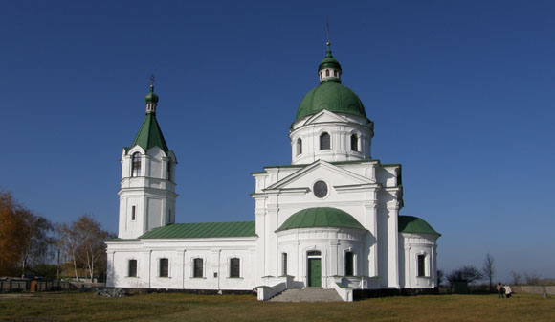
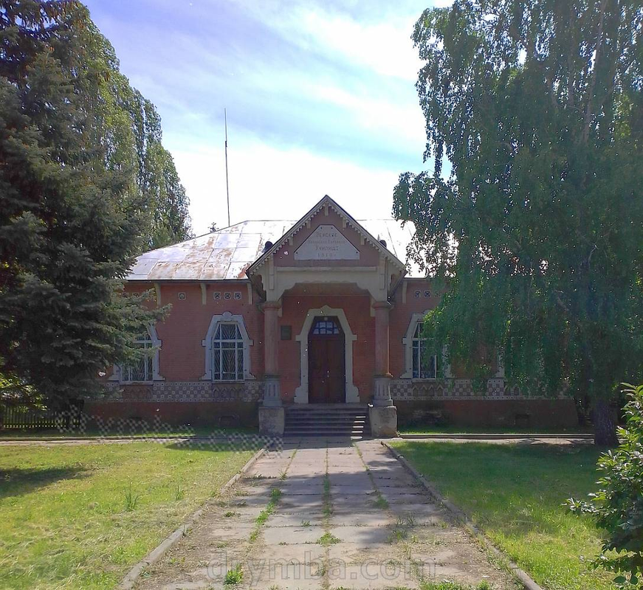
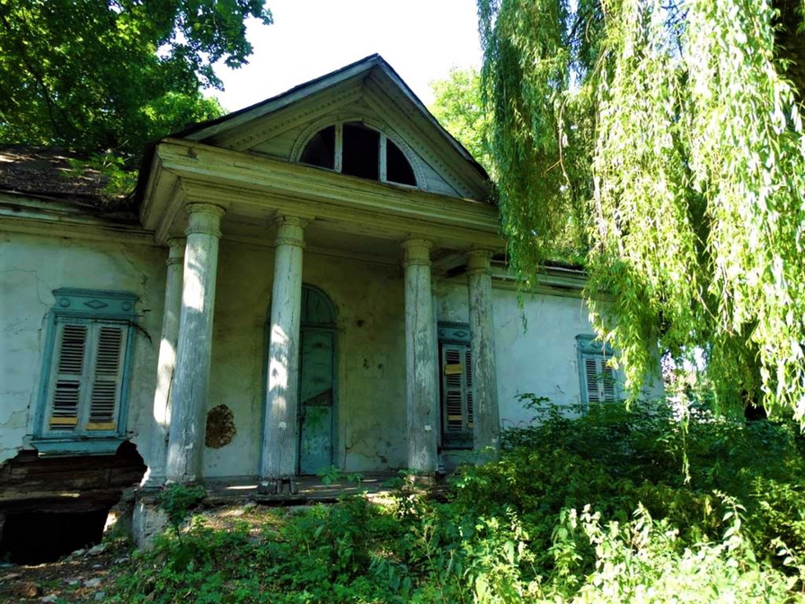
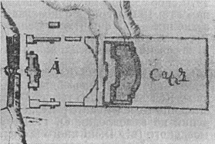
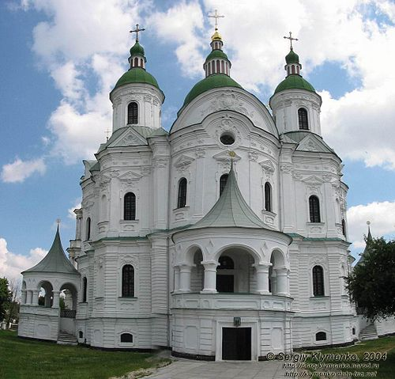
Маршрутний план
Зупинка №1. Трьохсвятительська церква
Зупинка №2. Земське училище в с. Лемеші
Зупинка №3. Садиба Дараганів в Козельці
Зупинка №4.Олексіївський дім в Олексіївщині
Зупинка №5. Собор Різдва Богородиці
Маршрут:
•

Slide 4
Трьохсвятительська церква
У самому серці села височіє Трьохсвятительська церква — унікальна пам’ятка українського бароко XVIII століття.
Церкву було збудовано у 1755 році за наказом Олексія Розумовського. Таким чином, Олексій виявив вдячність рідному селу. Цей храм став не просто релігійною спорудою — він став символом злету, пам’яттю про матір Наталію Дем’янівну Розумиху.
Витончений зразок українського бароко з елементами раннього класицизму. Вона має хрестоподібне планування та увінчана величним центральним куполом. Цікаво, що на той час каменна церква в селі була рідкістю — більшість церков у навколишніх селах залишалися дерев’яними. Це підкреслює особливий статус храму та виняткову турботу Розумовського про своє рідне село.
Місце для церкви було обране не випадково: вона стоїть на пагорбі, відкриваючись погляду з далекої дороги. За легендою, саме тут малий Олексій випасав худобу, перш ніж його помітив придворний диригент, що назавжди змінив його долю.
Церква має також і духовну глибину. В народі її нерідко називали «оберегом роду». Існує переказ, що Розумовські планували зробити її родинною усипальницею, хоча пізніше Кирила було поховано в Батурині, а Олексія — в Петербурзі.
Внутрішнє оздоблення храму заслуговує не меншої уваги. Його іконостас виконано у пишному бароковому стилі, з тонкою різьбою та вишуканими іконами. Частина з них, за переказами, була написана на замовлення Олексія Розумовського, а інші — надіслані з Києво-Печерської лаври.

Slide 5
Земське училище у Лемешах
Серед мальовничого села Лемеші, неподалік від величної Трьохсвятительської церкви, стоїть будівля, яка, хоч і не така помпезна, але не менш важлива — земське училище. Воно є символом просвітницького поступу та історичної тяглості, що бере початок із родини Розумовських.
Школа була збудована наприкінці XIX століття в межах освітніх реформ Російської імперії, коли у багатьох селах почали з’являтися земські навчальні заклади.
Будівля в Лемешах — типовий приклад земської архітектури: симетричне планування, простота форм, міцні стіни і великі світлі вікна, що створювали комфортні умови для навчання сільських дітей.
Та ця школа в Лемешах має глибше значення, ніж просто освітній заклад. Адже саме вона збудована на місці зати Розумовських
Протягом багатьох десятиліть школа в Лемешах залишалась освітнім і культурним центром села. Тут навчалися діти простих селян — нащадків тих, хто добре пам’ятав легенди про Розумовських. У радянський період заклад змінював свій статус — з початкової до семирічної школи, але залишався серцем громади. У її стінах проводилися не тільки уроки, а й збори, святкові вечори, виставки, що об’єднували жителів Лемеш.
Ця школа — нагадування про те, що великі постаті починаються з малого. Освіта була тим місточком, що зв’язував гетьманську велич з народною мудрістю, і школа в Лемешах зберігає цю філософію донині.

Slide 6
Садиба Дараганів в Козельці
"Це місце — не просто залишки старої садиби. Це портал у часи, коли любов, честь, ідеї та історія були тісно переплетені. Тут усе ще дихає гетьманська доба."
На околицях Козельця розташована садиба Дараганів, більш відома як «Покорщина».
Історія садиби починається в середині XVIII століття, коли Ганна Розумовська, сестра Олексія і Кирила Розумовських, вийшла заміж за ніжинського полковника Григорія Дарагана. Їхній шлюб був не лише родинним союзом, а й знаком політичного та культурного впливу, що об’єднав дві шляхетні гілки — Розумовських та Дараганів. Саме на землях Козельця вони заклали садибу, яка стала зразком архітектурного і побутового укладу дворянського маєтку XVIII століття.
У свої найкращі часи садибний комплекс складався з головної будівлі, кам’яниці, каретного сараю, господарських споруд та парку. Архітектура має ознаки класицизму з українськими бароковими вкрапленнями — стриманість, симетрія, благородна простота. Вигляд цієї садиби підкреслював не показну розкіш, а інтелігентну виваженість, що була притаманна родині Розумовських.
Найцікавіше, що в народі ходять перекази про підземний хід, який нібито з’єднував садибу з Собором Різдва Богородиці. Хоча археологічних підтверджень поки немає, місцеві жителі згадують про таємничі підвали й тунелі, які справді існують під будівлями.

Slide 7
Легенди про Садибу Дараганів в Козельці
«Коли птахи замовкають, а повітря застигне, у Покорщині чути, як хтось тихенько співає — то вона, закохана служниця, досі чекає відповіді...»
  За переказами, у XVIII столітті в маєтку жила молода служниця, яка щиро закохалася в одного з синів Дараганів. Її кохання залишилося нерозділеним: юнак одружився з дворянкою, а дівчина не змогла пережити зради. Вона кинулася у ставок неподалік маєтку. Відтоді, особливо в туманні ночі, місцеві чують сумну пісню, а іноді бачать білу постать жінки, яка повільно ходить подвір’ям…
«Кажуть, що тільки щирий душею і з добрими намірами зможе знайти той скарб. Для інших він назавжди залишиться недосяжним...»
  Є легенда, що під час воєнної загрози або навали (а Козелець не раз переживав неспокійні часи), родина Дараганів закопала скриню з родинними коштовностями, документами і прикрасами, які дісталися їм від Розумовських. Скриню сховали в одному з підземних ходів. Її й досі не знайшли, хоча старожили пригадують: іноді хтось випадково знаходив у дворі старовинні монети чи уламки срібла.
«Тінь Ганни — не примара, а спогад. Спогад про часи, коли у Покорщині звучала музика і вирувало життя...»
  Мешканці Козельця часто переповідають, що у вечірній час, особливо після заходу сонця, на ґанку головного будинку з’являється жіноча фігура в старовинному вбранні з капелюшком. Вважають, що це Ганна Розумовська, яка наглядає за маєтком. Її дух нібито спокійний, добрий — вона не лякає, а ніби охороняє садибу, мовчки нагадуючи про славне минуле.
<Уявіть собі картину: російська імператриця в коштовному вбранні схиляється перед простою українською жінкою>
  За легендою, Єлизавета настільки поважала Олексія, що вирішила виявити свою вдячність його матері особисто. Вражена її простотою, благородством і скромністю, імператриця не погордила стати на коліна перед селянкою — і тим самим вклонилася не лише матері Олексія, а й українському народові, який породив такого сина. Так садиба Дараганів отримала назву “Покорщина”

Slide 8
Олексіївський дім в Олексіївщині
«Ось там, за річкою — Покорщина. А тут — Олексіївщина. Між цими двома берегами текло не лише русло, а й життя великої людини. Тут усе — її слід».
На протилежному боці від садиби Покорщини — Олексіївщина. Назва ця недаремна: вона пов’язана з іменем Олексія Розумовського.
Хоч сам Олексіївський дім не зберігся до нашого часу, пам’ять про нього живе в назві місцевості, у переказах старожилів і в самому повітрі, що тут ніби зупинився у XVIII столітті.
За переказами, в Олексіївщині знаходилася садиба або мисливський будинок, що належав Олексію Розумовському. Сюди він міг приїздити, тікаючи від пишноти імператорського двору, щоби побути "собою" — простим, вільним, близьким до рідної землі. Будинок, вірогідно, був зведений у традиціях козацького бароко або раннього класицизму, мав господарське призначення і слугував місцем для спокійного відпочинку.
Сама назва села — Олексіївщина — стала живою згадкою про свого найвідомішого господаря. Навіть без фізичної будівлі, місце не втратило своєї історичної ваги. .
.
Місцеві мешканці ще донедавна переказували цікаві історії:
«Олексій був не гордий, казали старі. Був свій. Не ганьбив простого люду. Бувало, приїде, походить по подвір’ю, хліб роздасть, у річку гляне — і тихо зникне…»
За легендою, у підвалах того дому зберігалися важливі документи або навіть коштовні подарунки від імператриці. А ще казали, що він завжди тримав при собі невеликий образ Богородиці, подарований матір’ю, — і саме в цьому домі він любив молитися на самоті

Slide 9
Собор Різдва Богородиці
У самому центрі Козельця, височіє величний храм, — це Собор Різдва Богородиці. Він є не просто церквою — це символ щедрості, меценатства й любові до рідної землі з боку родини Розумовських.
Будівництво собору тривало з 1752 по 1763 рік за ініціативи Олексія та його матері. Саме вони прагнули залишити по собі не тільки пам’ять у серцях людей, а й матеріальний слід .
Проєкт собору створив видатний архітектор свого часу — Андрій Квасов, придворний майстер, який поєднав у будівлі українське бароко з елементами західного класицизму. Внаслідок цього поєднання з’явився храм із надзвичайно гармонійними пропорціями, багатим фасадом і величною дзвіницею.
Усередині собору — іконостас заввишки понад 27 метрів. Це один із найвищих в Європі, створений українськими майстрами, прикрашений позолотою, різьбленням і майстерними іконами. Його не можна просто розглядати — його хочеться вивчати, адже кожна деталь ніби дихає історією.
Особливу увагу привертає дзвіниця, що входить до архітектурного ансамблю. З її верхівки відкривається панорамний краєвид на весь Козелець та околиці, і навіть сьогодні, коли дзвони вже мовчать, її велич вражає.
Існує красива легенда, що будівництво храму було благословенне самою імператрицею Єлизаветою Петрівною. За деякими переказами, вона навіть надала кошти або матеріальну допомогу для завершення будівництва — ще один доказ високого статусу родини в імперських колах.
Освячення собору було подією державного масштабу — до Козельця з’їхалися вельможі, духовенство, представники гетьманської старшини.
Внутрішній простір храму прикрашають настінні розписи XVIII століття, що збереглися донині.

Slide 10
Висновки:
Проєкт «Слідами Розумовських» доводить, що навіть невелика місцевість може мати надзвичайно глибоку історію.
· формування унікального маршруту, який охоплює ключові точки життєвого та історичного шляху родини Розумовських;
· збагачення туристичної карти Чернігівщини новим продуктом;
· активізація інтересу до локальної спадщини;
створення платформи для подальшого розвитку регіонального туризму.

Slide 11
Список використаної літератури та джерел:
1. Архітектурна велич Козельця / Козелецька центральна б-ка; Козелецька район. орг. Укр. т-ва охорони пам'яток історії та культури; Упоряд.: А.Г.Пенський, В.М.Дещенко. - Чернігів, 2002. - 44 с.; іл.
2. Кам'яниця Дараганів. - https://uk.m.wikipedia.org/wiki/%D0%9A%D0%B0%D0%BC%27%D1%8F%D0%BD%D0%B8%D1%86%D1%8F_%D0%94%D0%B0%D1%80%D0%B0%D0%B3%D0%B0%D0%BD%D1%96%D0%B2
3. Миколаївська церква Козелець. - https://ukrainaincognita.com/mista/kozelets-kazkova-mykolaivska-tserkva-zvedena-na-koshty-dykoho-popa
4. Олексіївський дім. - https://kozsr.gov.ua/dokumenty/2-uncategorised/796-arkhitektura
5. Покорщина — садибний комплекс. - https://vandrivka.com.ua/sadibnij-kompleks-pokorshhina-smt-kozelets/
6. Будинок полкової канцелярії (Козелець). - https://uk.m.wikipedia.org/wiki/%D0%91%D1%83%D0%B4%D0%B8%D0%BD%D0%BE%D0%BA_%D0%BF%D0%BE%D0%BB%D0%BA%D0%BE%D0%B2%D0%BE%D1%97_%D0%BA%D0%B0%D0%BD%D1%86%D0%B5%D0%BB%D1%8F%D1%80%D1%96%D1%97_(%D0%9A%D0%BE%D0%B7%D0%B5%D0%BB%D0%B5%D1%86)
7. Загублений і майже втраченій скарб на Чернігівщині. - https://cheline.com.ua/chelinetv/suspilstvo-video/zagublenij-i-majzhe-vtrachenij-skarb-na-chernigivshhini-zanepadaye-unikalnij-arhitekturnij-kompleks-video-152805
8. Круглик В. О. Собор Різдва Богородиці в Козельці. Ніжин: ТОВ "Видавництво "Аспект-Поліграф". Броварі: БМКПЦ "Українська ідея", 2004. - 56 с.

